Slide 1
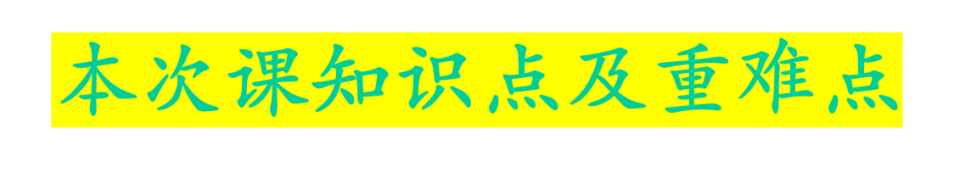
7.4 图的应用：拓扑排序、关键路径、最短路径算法（重点和难点）

Slide 2
有向无环图及其应用
用有向图来描述一个工程或系统的进行过程。
一个工程可以分为若干个子工程，只要完成了这些子工程（活动），就可以导致整个工程的完成。
① AOV网(Activity On Vertices)—用顶点表示活动的网络
② AOE网(Activity On Edges)—用边表示活动的网络
比如教学计划的制定
哪些课程是必须先修的，哪些课程是可以并行学习的。

Slide 3
教学计划的制定
课程代号
课程名称
先修课程
C₁ 高等数学
C₂ 程序设计基础
C₃ 离散数学 C₁, C₂
C₄ 数据结构 C₃, C₂
C₅ 高级语言程序设计 C₂
C₆ 编译方法 C₅, C₄
C₇ 操作系统 C₄, C₉
C₈ 普通物理 C₁
C₉ 计算机原理 C₈

Slide 4
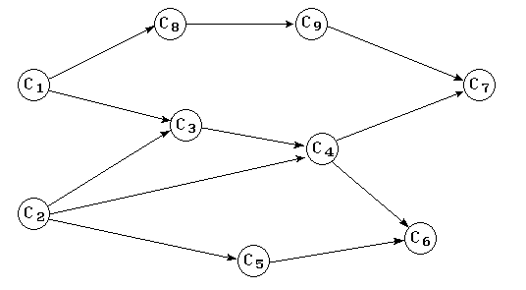
对学生选课工程图进行拓扑排序，得到的拓扑有序序列为
C₁ , C₂ , C₃ , C₄ , C₅ , C₆ , C₈ , C₉ , C₇
或 C₁ , C₈ , C₉ , C₂ , C₅ , C₃ , C₄ , C₇ , C₆
离散数学
数据结构
程序设计基础
学生课程学习工程图

Slide 5
拓扑排序算法的思想－重复选择没有直接前驱的顶点
输入AOV网络。令 n 为顶点个数。
在AOV网络中选一个没有直接前驱的顶点, 并输出之;
从图中删去该顶点, 同时删去所有它发出的有向边;
重复以上 2、3 步, 直到：
  全部顶点均已输出，拓扑有序序列形成，拓扑排序完成；或：
  图中还有未输出的顶点，但已跳出处理循环。这说明图中还剩下一些顶点，它们都有直接前驱，再也找不到没有前驱的顶点了。这时AOV网络中必定存在有向环。

Slide 6
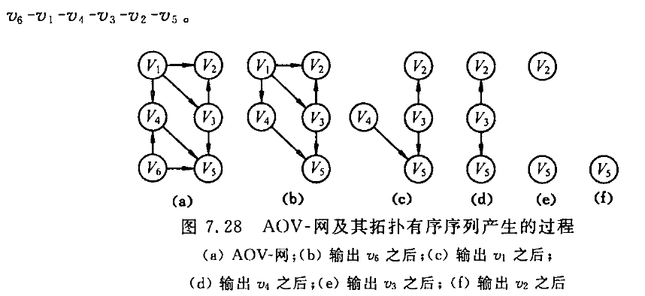
拓扑排序的过程

Slide 7
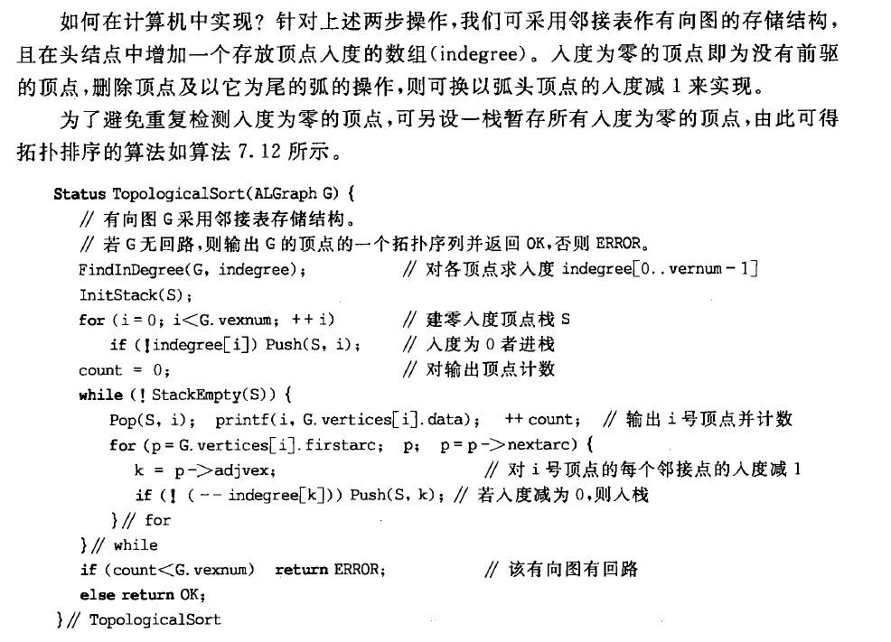

Slide 8
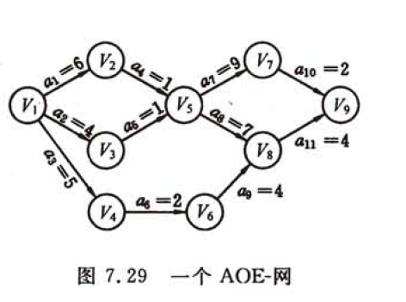
关键路径
  问题提出
把工程计划表示为有向图，用顶点表示事件，弧表示活动；
每个事件表示在它之前的活动已完成，在它之后的活动可以开始
例 设一个工程有11项活动，9个事件
事件 V1——表示整个工程开始
事件V9——表示整个工程结束
问题：（1）完成整项工程至少需要多少时间？
（2）哪些活动是影响工程进度的关键？
10
A
B

Slide 9
  定义
    AOE网(Activity On Edge)——也叫边表示活动的网。AOE网是一个带权的有向无环图，其中顶点表示事件，弧表示活动，权表示活动持续时间
    路径长度——路径上各活动持续时间之和
    关键路径——路径长度最长的路径叫~
    Ve(j)——表示事件Vj的最早发生时间
    Vl(j)——表示事件Vj的最迟发生时间
    e(i)——表示活动ai的最早开始时间
    l(i)——表示活动ai的最迟开始时间
    l(i)-e(i)——表示完成活动ai的时间余量
    关键活动——关键路径上的活动叫~，即l(i)=e(i)的活动
ai
j
k

Slide 10

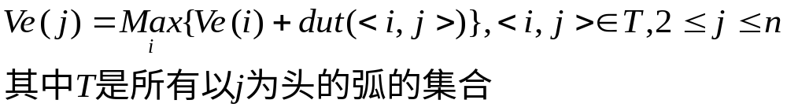

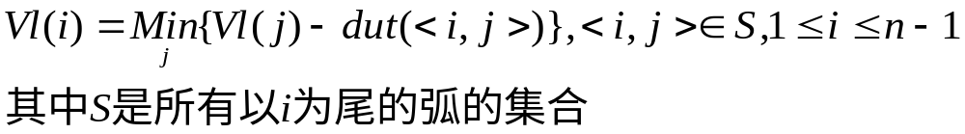
  问题分析
    如何找e(i)=l(i)的关键活动？
设活动i用弧<j,k>表示，其持续时间记为：dut(<j,k>)
则有：（1）e(i)=Ve(j)
（2）l(i)=Vl(k)-dut(<j,k>)
i
j
k
    如何求Ve(j)和Vl(j)？——事件的最早、最迟发生时间

Slide 11
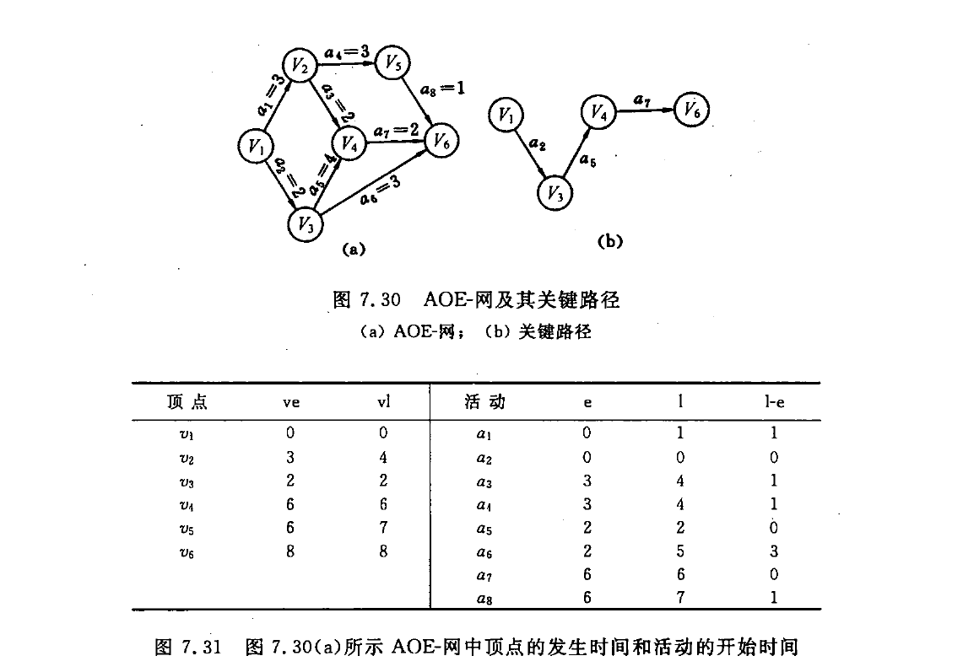
  求关键路径步骤
    求Ve(i)
    求Vl(j)
    求e(i)
    求l(i)
    计算l(i)-e(i)

Slide 12
最短路径
典型用途：交通问题。如：城市A到城市B有多条线路，但每条线路的交通费（或所需时间）不同，那么，如何选择一条线路，使总费用（或总时间）最少？
问题抽象：在带权有向图中A点（源点）到达B点（终点）的多条路径中，寻找一条各边权值之和最小的路径，即最短路径。
（注：最短路径与最小生成树不同，路径上不一定包含n个顶点）

Slide 13
两种常见的最短路径问题：
一、 单源最短路径—用Dijkstra（迪杰斯特拉）算法
二、所有顶点间的最短路径—用Floyd（弗洛伊德）算法
任意两顶点之间
一顶点到其余各顶点

Slide 14
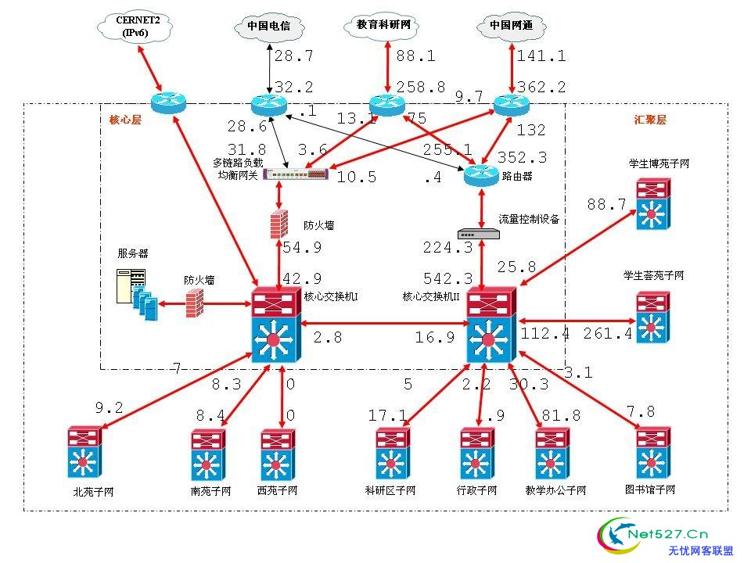
最短路算法典型应用--计算机网络路由

Slide 15
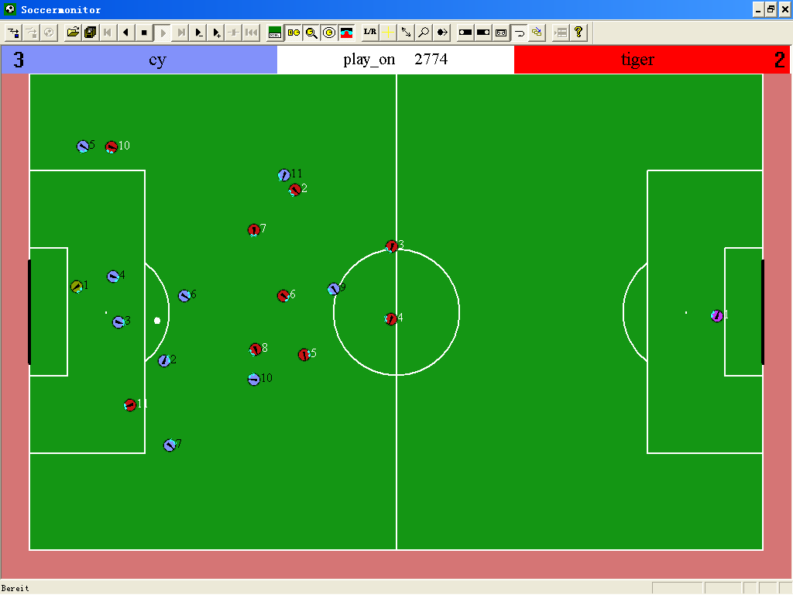
最短路算法典型应用—机器人探路

Slide 16

最短路算法典型应用—游戏开发

Slide 17
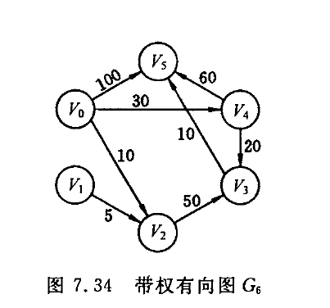
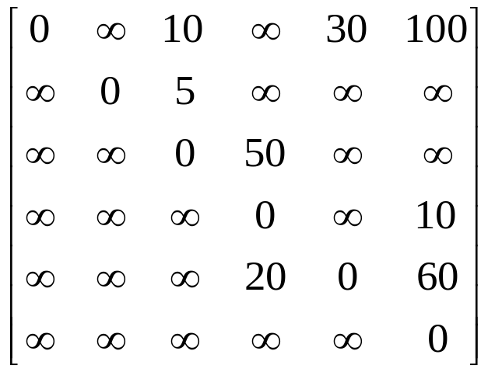
从v₀到其余各点的最短路径--按路径长度递增次序求解
源 点 | 终 点 | 最 短 路 径 | 路 径 长 度
v₀ | v₂ | (v₀, v₂) | 10
 | v₄ | (v₀, v₄) | 30
 | v₃ | (v₀, v₄, v₃) | 50
 | v₅ | (v₀, v₄, v₃, v₅) | 60
 | v₁ | 无 | ∞
0
1
2
3
4
5

Slide 18
Dijkstra算法的思想
1.初始化：先找出从源点v₀到各终点v_{k}的直达路径（v₀,v_{k}），即通过一条弧到达的路径。
2.选择：从这些路径中找出一条长度最短的路径（v₀,u）。
3.更新：然后对其余各条路径进行适当调整：
若在图中存在弧（u,v_{k}），且（v₀,u）+（u,v_{k}）<（v₀,v_{k}）,
则以路径（v₀,u,v_{k}）代替（v₀,v_{k}）。
在调整后的各条路径中，再找长度最短的路径，依此类推。

Slide 19
V5
100
60
30
V0
V4
10
20
10
V3
终点 | 从v₀到各终点的长度和最短路径的求解过程
v₁
v₂
v₃
v₄
v₅
v_{j}
5
50
V1
V2
∞
∞
∞
∞
10
{v₀,v₂}
∞
60
50
{v₀,v₂,v₃}
{v₀,v₄,v₃}
30
30
{v₀,v₄}
{v₀,v₄}
100
100
90
60
{v₀, v₅}
{v₀, v₅}
{v₀,v₄, v₅}
{v₀,v₄,v₃,v₅}
v₂
v₄
v₃
v₅
s
{v₀,v₂}
{v₀ ,v₂ ,v₄}
{v₀ ,v₂ ,v₄ ,v₃}
{v₀ ,v₂ ,v₄ ,v₃ ,v₅}

Slide 20
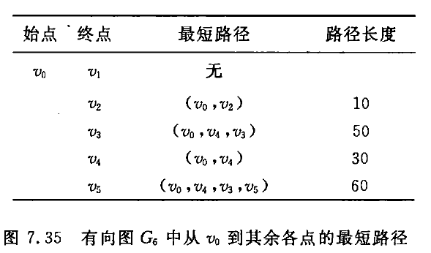
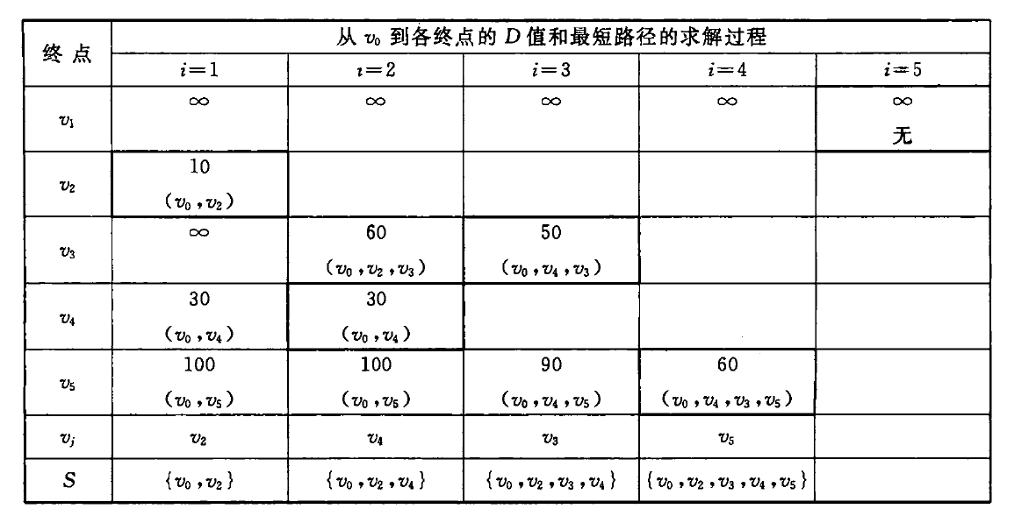

Slide 21
小结
1.掌握：拓扑排序算法的思想
2.了解关键路径的算法
3.熟练掌握：最短路算法（Dijkstra算法）的实现

Slide 22
小结
Dijkstra算法
最短路径
Floyd算法
AOV：拓扑排序算法
有向图的应用
活动网络
AOE：关键路径
邻接矩阵
图
存储结构
邻 接 表
应用
深度优先搜索DFS
遍 历
广度优先搜索BFS
无向图的应用
Prim算法
最小生成树
Kruskal算法

